Slide 1

探测器电子学联调
2025/02/24 王曦阳 邹世明

Slide 2


电子学系统联调示意图
高压
+36V
低压
±5V
逻辑符合
TRG1
放大器×6
Trigger
SC1
信号×4
4通道
ADC
FPGA
SC2
SiTCP
SC3
SC4
TRG2

Slide 3
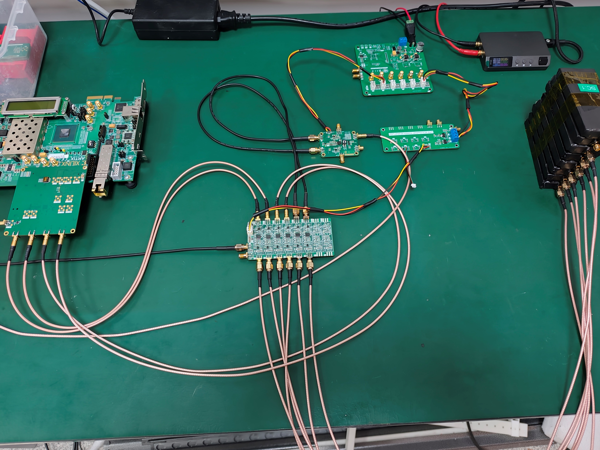
电子学系统联调实物图
电源模块-1
电源模块-2
符合模块
塑闪＋SiPM
ADC模数转换
前置放大器

Slide 4
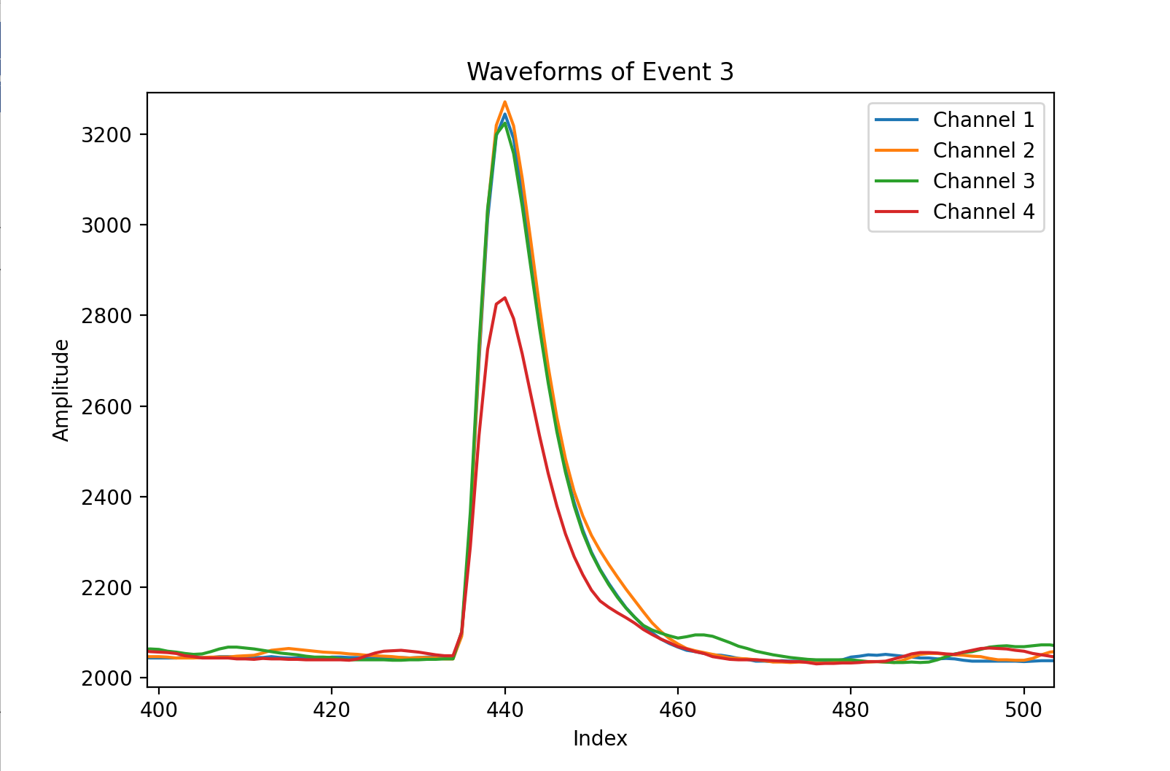
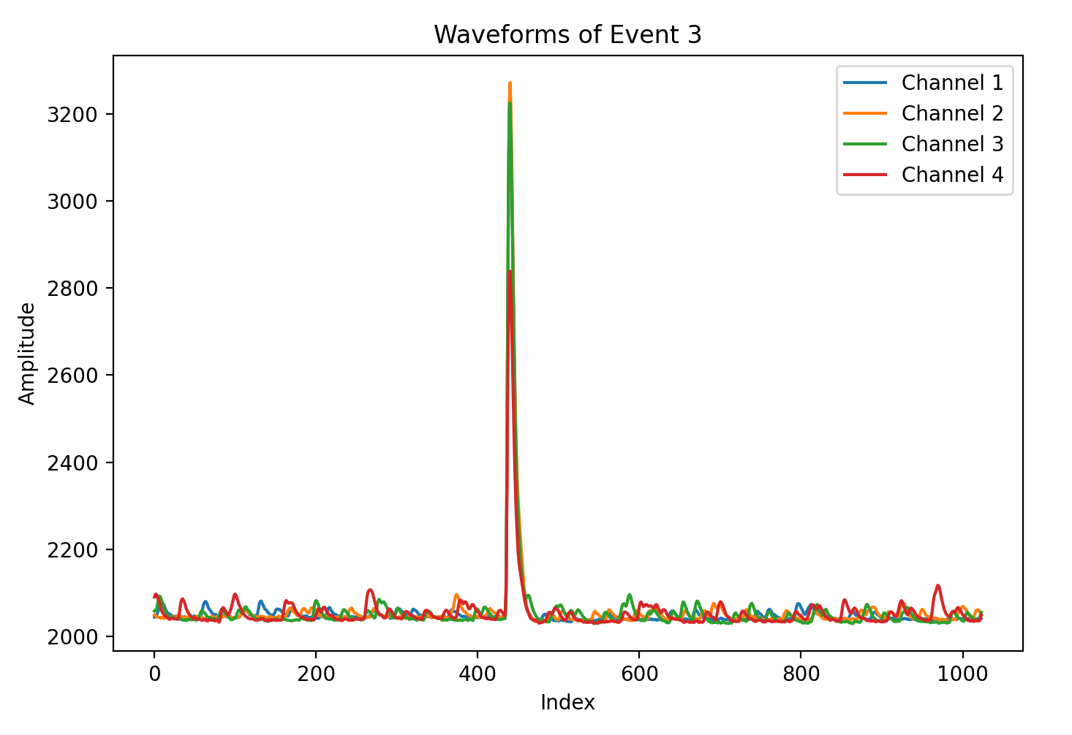
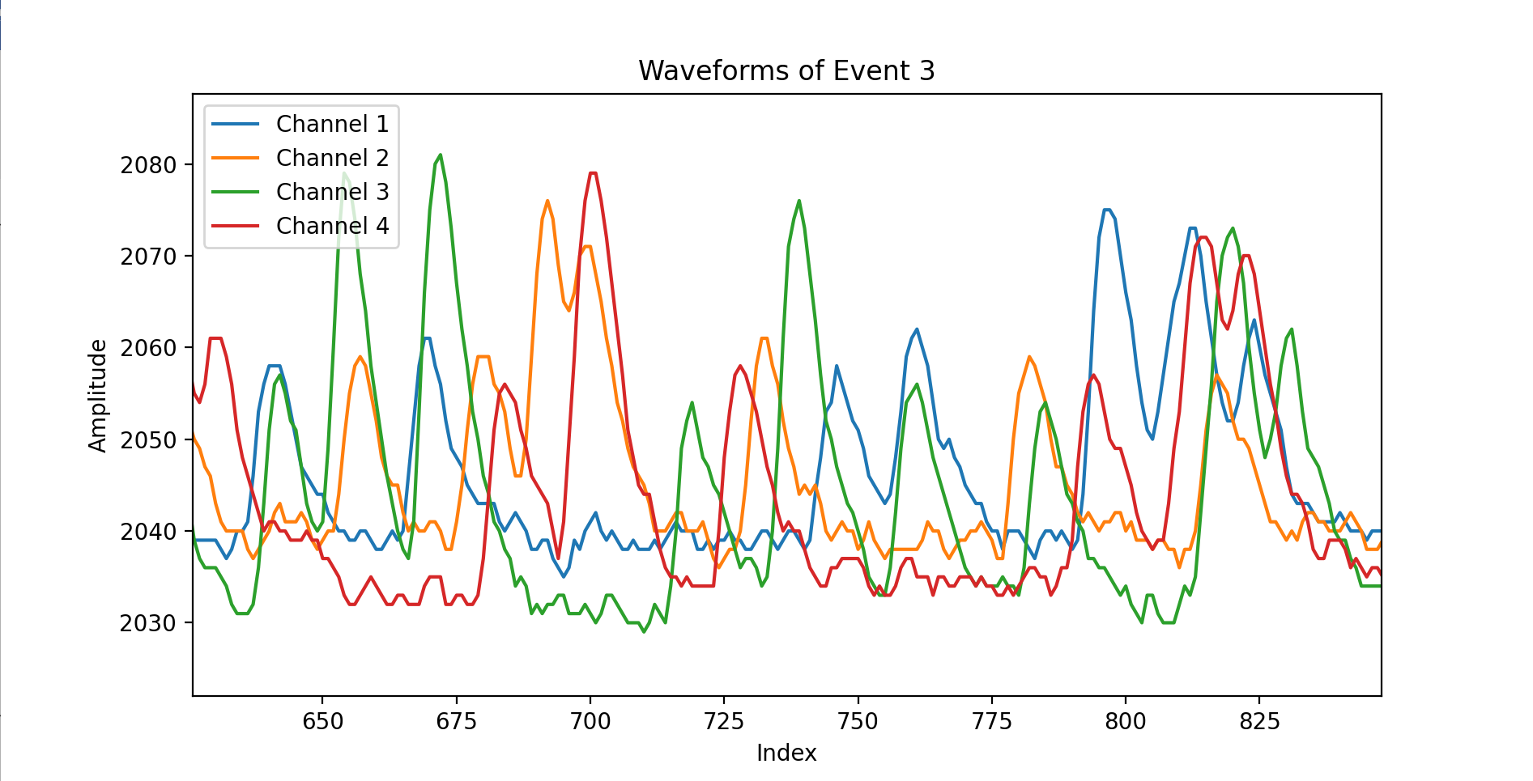
宇宙线波形数据

Slide 5
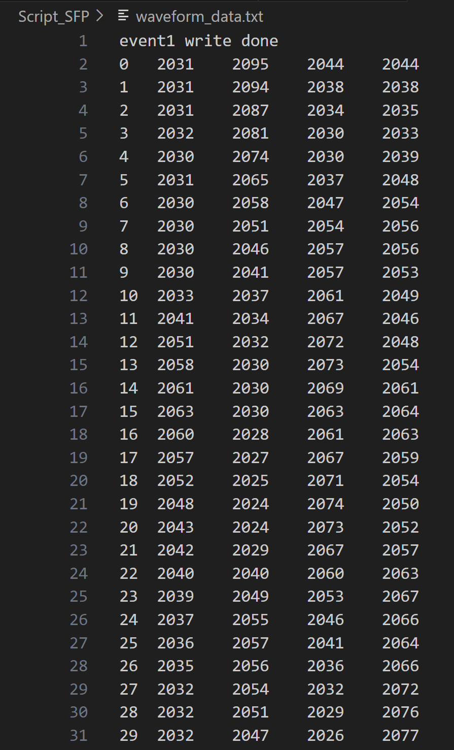
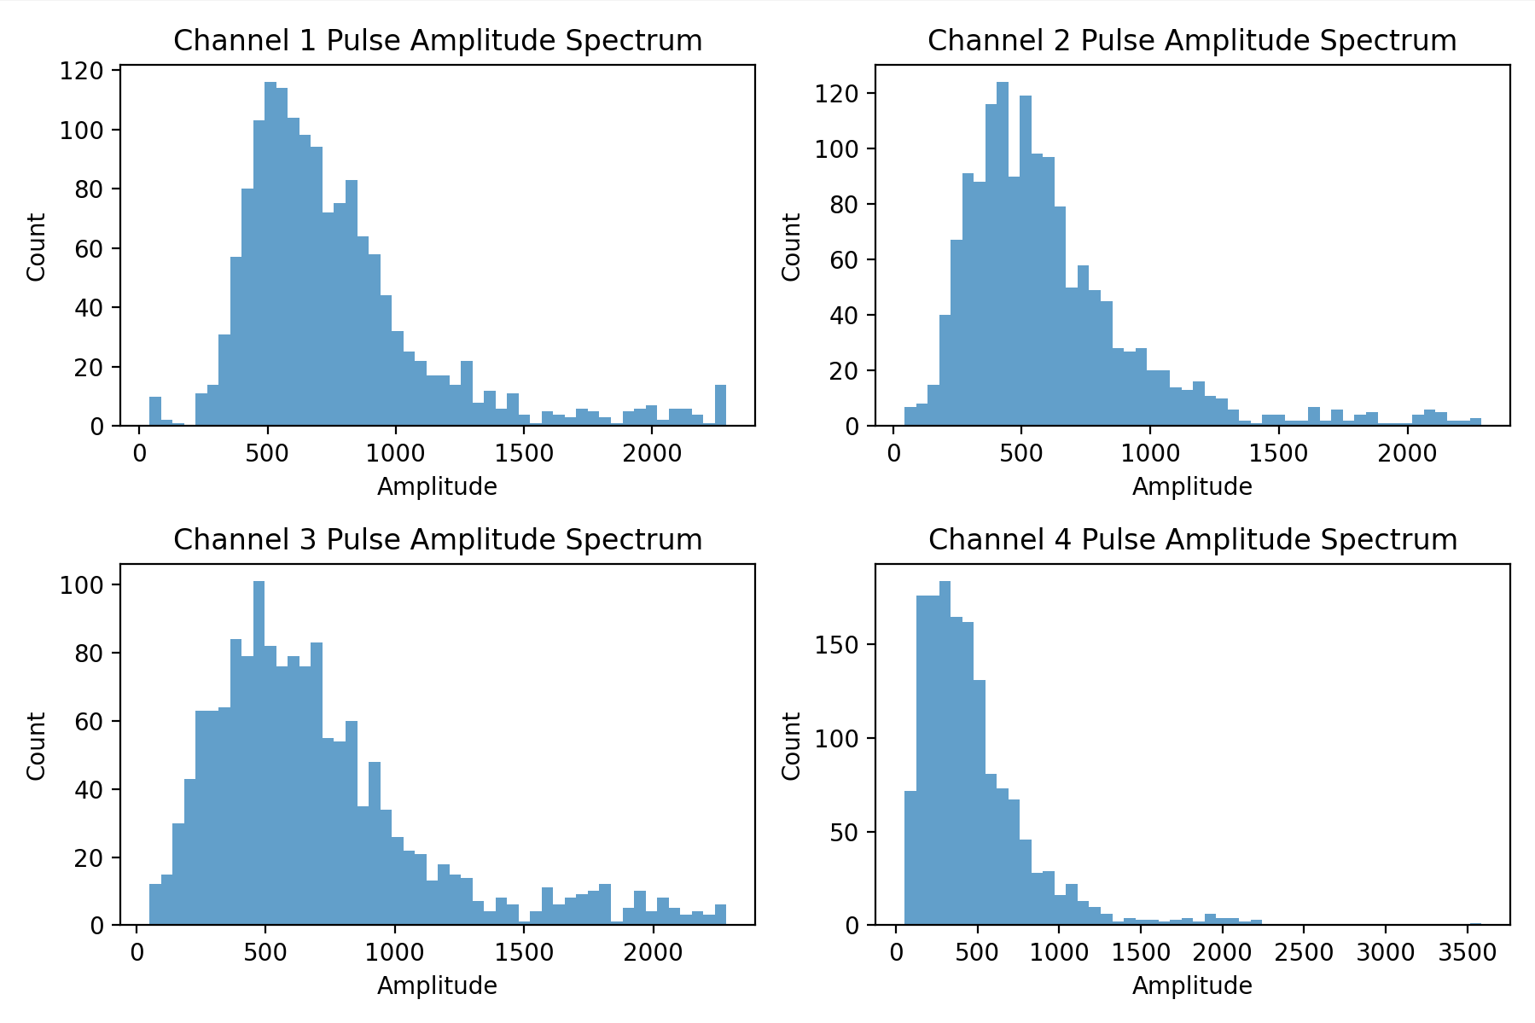
脉冲幅度分析
宇宙线MIP测试

Slide 6
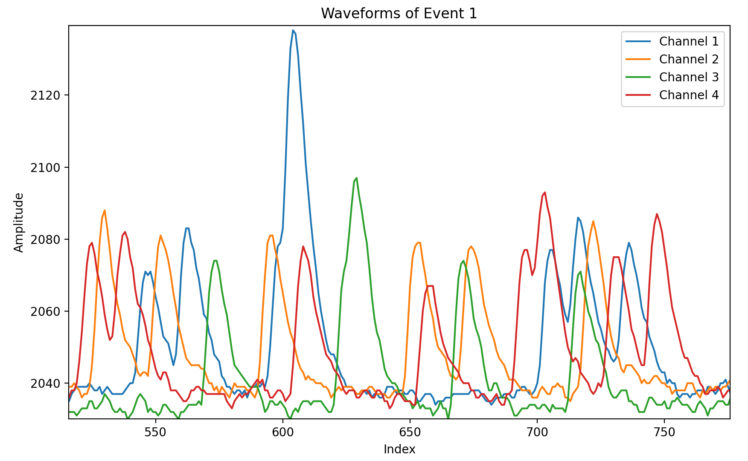
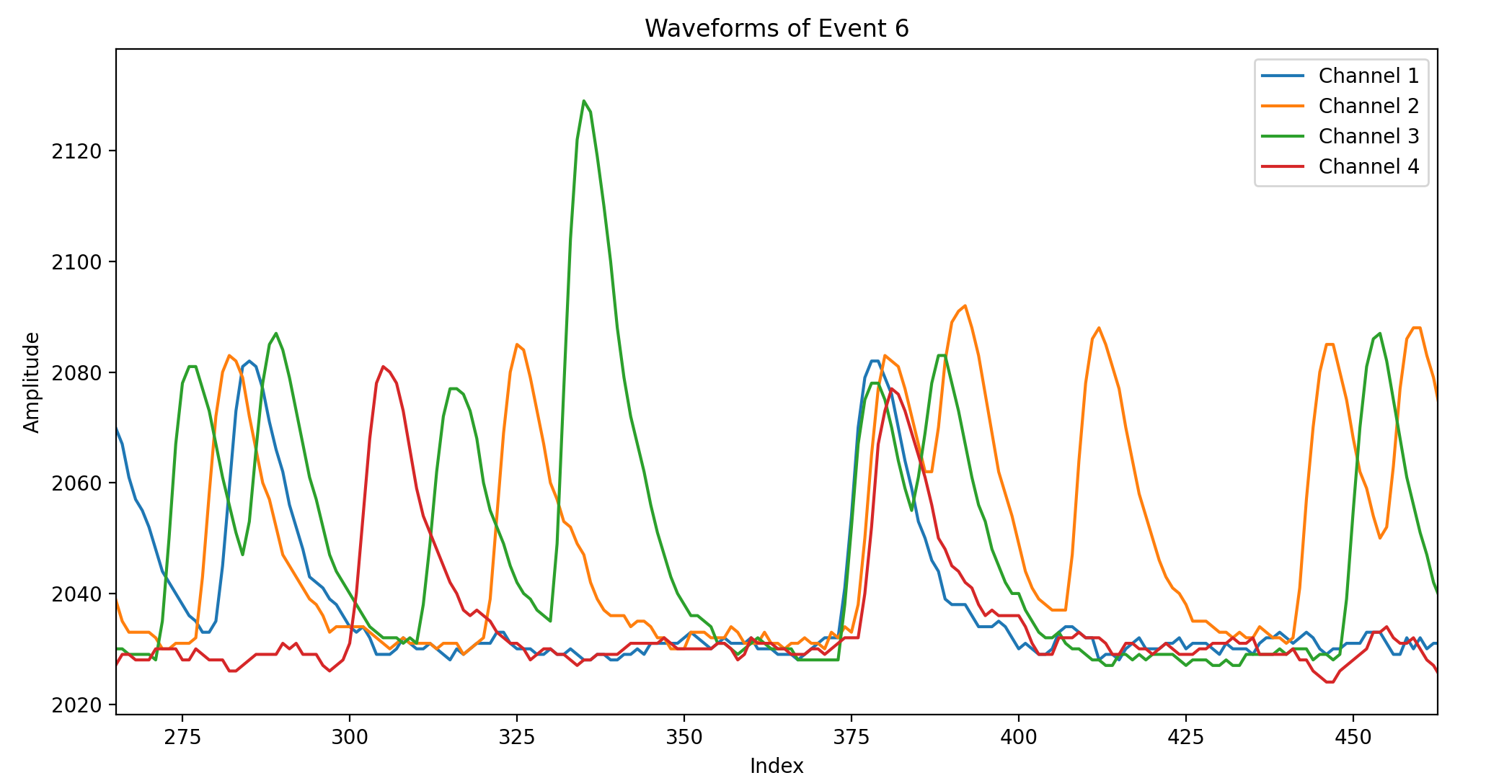
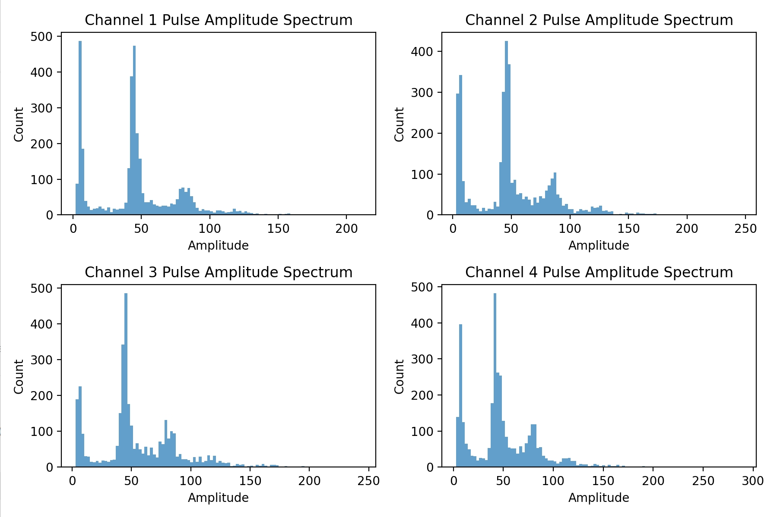
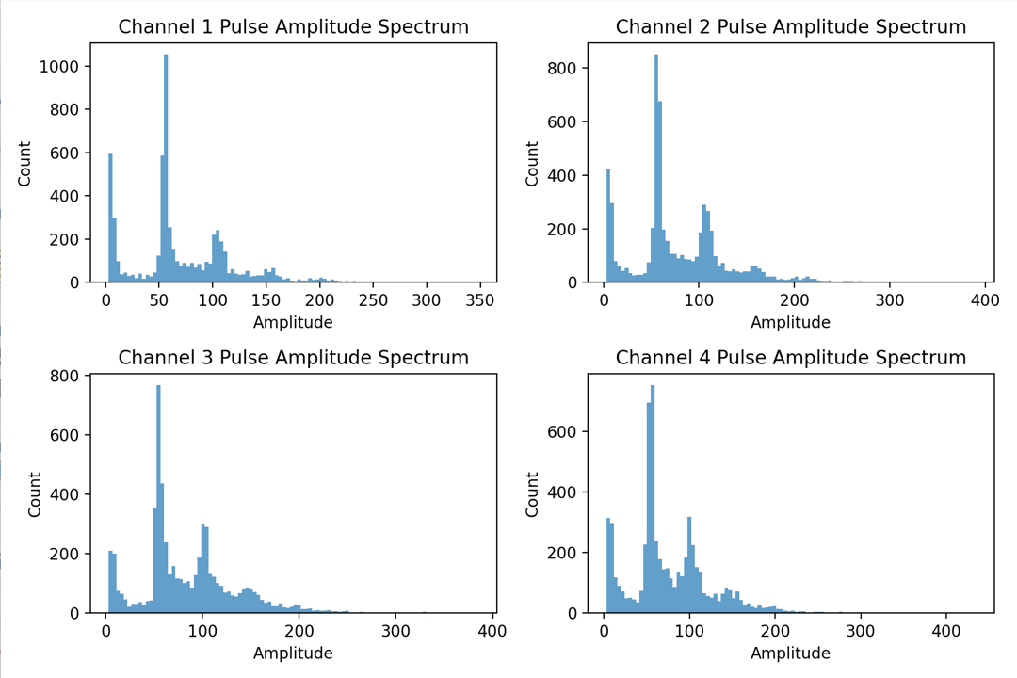
暗噪声分析（EQR20-3030）
偏置电压：+32V
偏置电压：+33V
0.48mV/div
0.48mV/div
25ns/div
25ns/div
1p.e.
Baseline
2p.e.
3p.e.

Slide 7
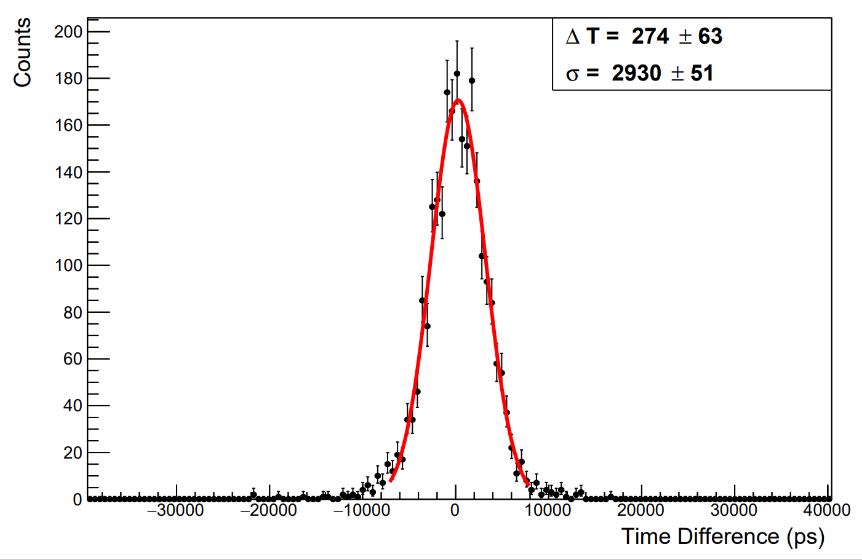
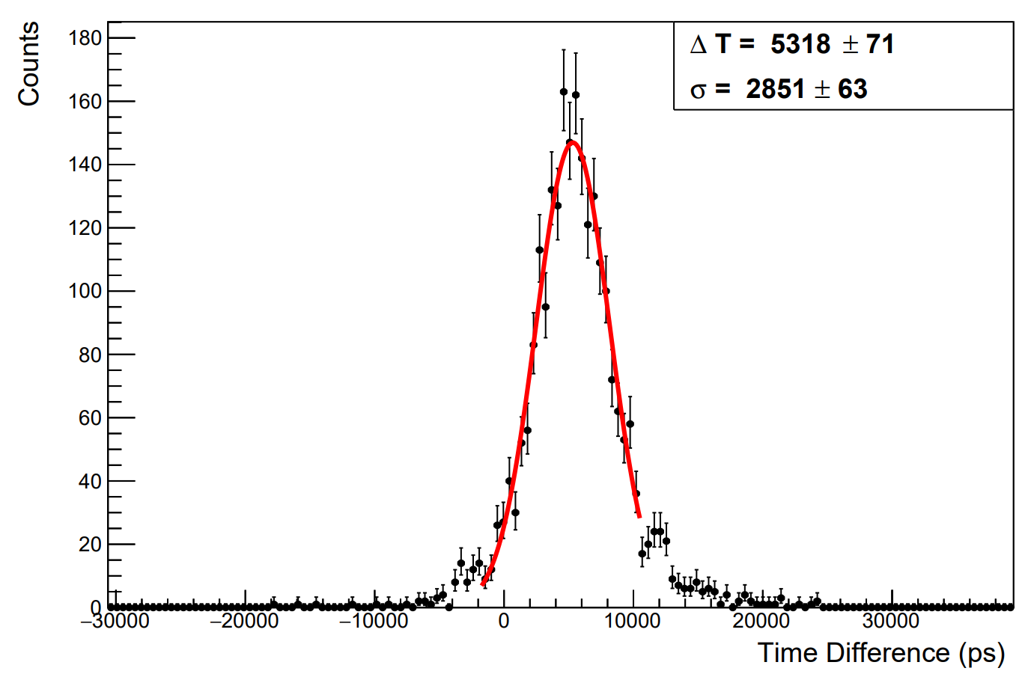
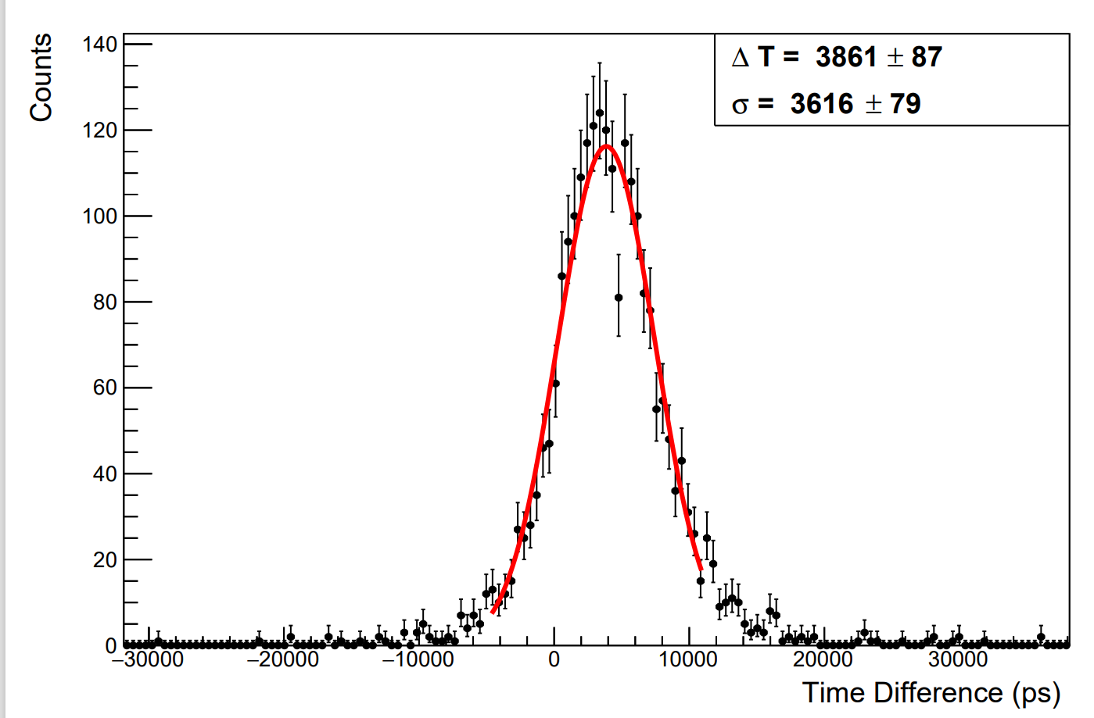
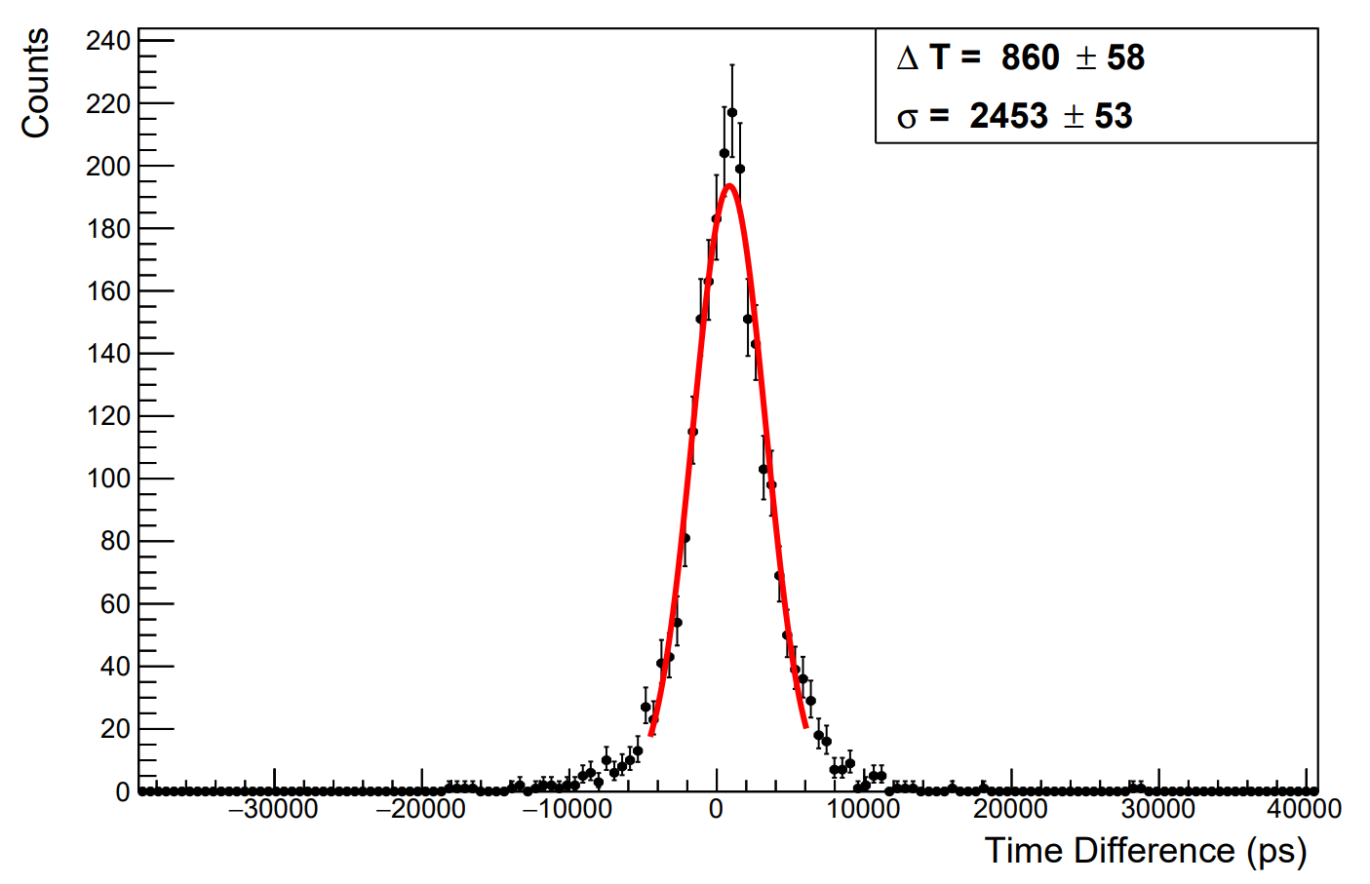

时间分辨分析
TRG1
SC1
T1
SC2
T2
T1-T2
T1-T3
SC3
T3
SC4
T4
TRG2
T1,T2,T3时间分辨接近
约1.9ns
T4时间分辨较差
约3.0ns
塑闪4耦合较差，信号ADC小
T1-T4
$\frac{\text{T}\text{1+}\text{T}\text{4}}{2}$- $\frac{\text{T}\text{2}\text{+}\text{T}\text{3}}{2}$

Slide 8
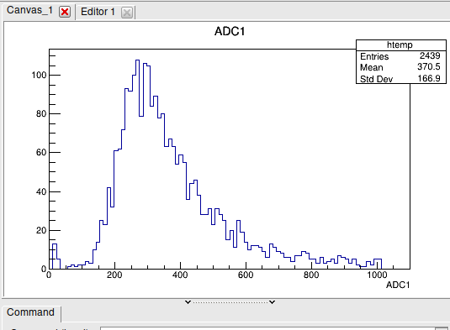
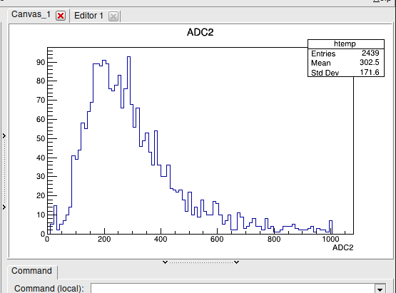
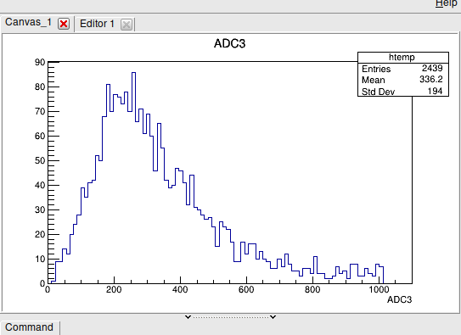
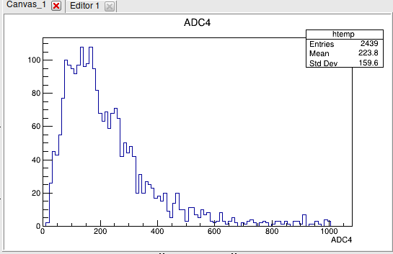
脉冲幅度分析
TRG1
SC1
T1
SC2
T2
ADC1
Mean:370mV
ADC2
Mean:302mV
SC3
T3
SC4
T4
TRG2
T1,T2,T3时间分辨接近
约1.9ns
T4时间分辨较差
约3.0ns
塑闪4耦合较差，信号ADC小
ADC3
Mean:336mV
ADC4
Mean:224mV

Slide 9
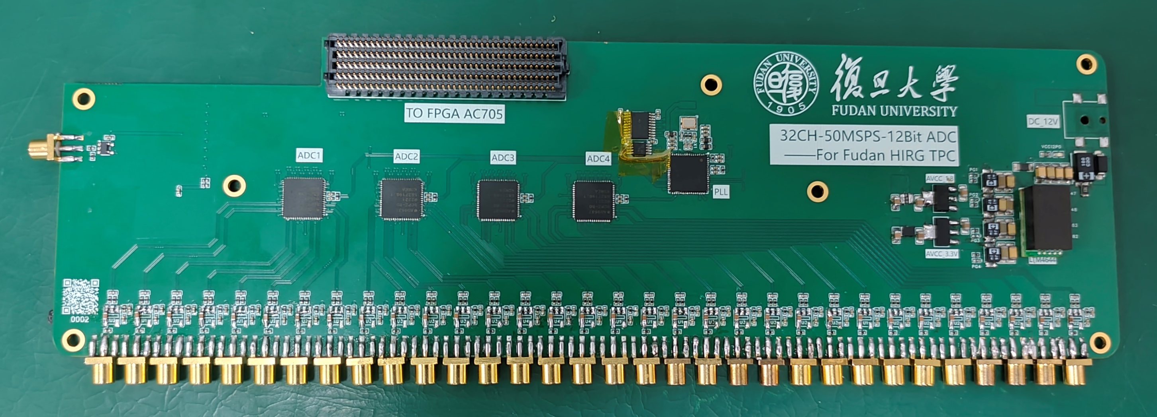
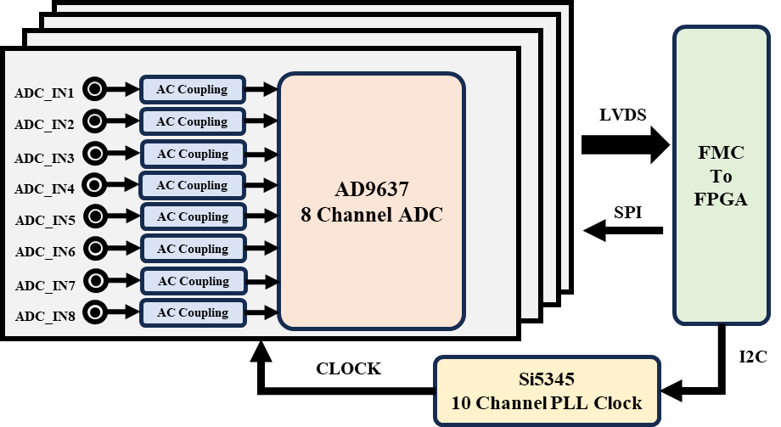
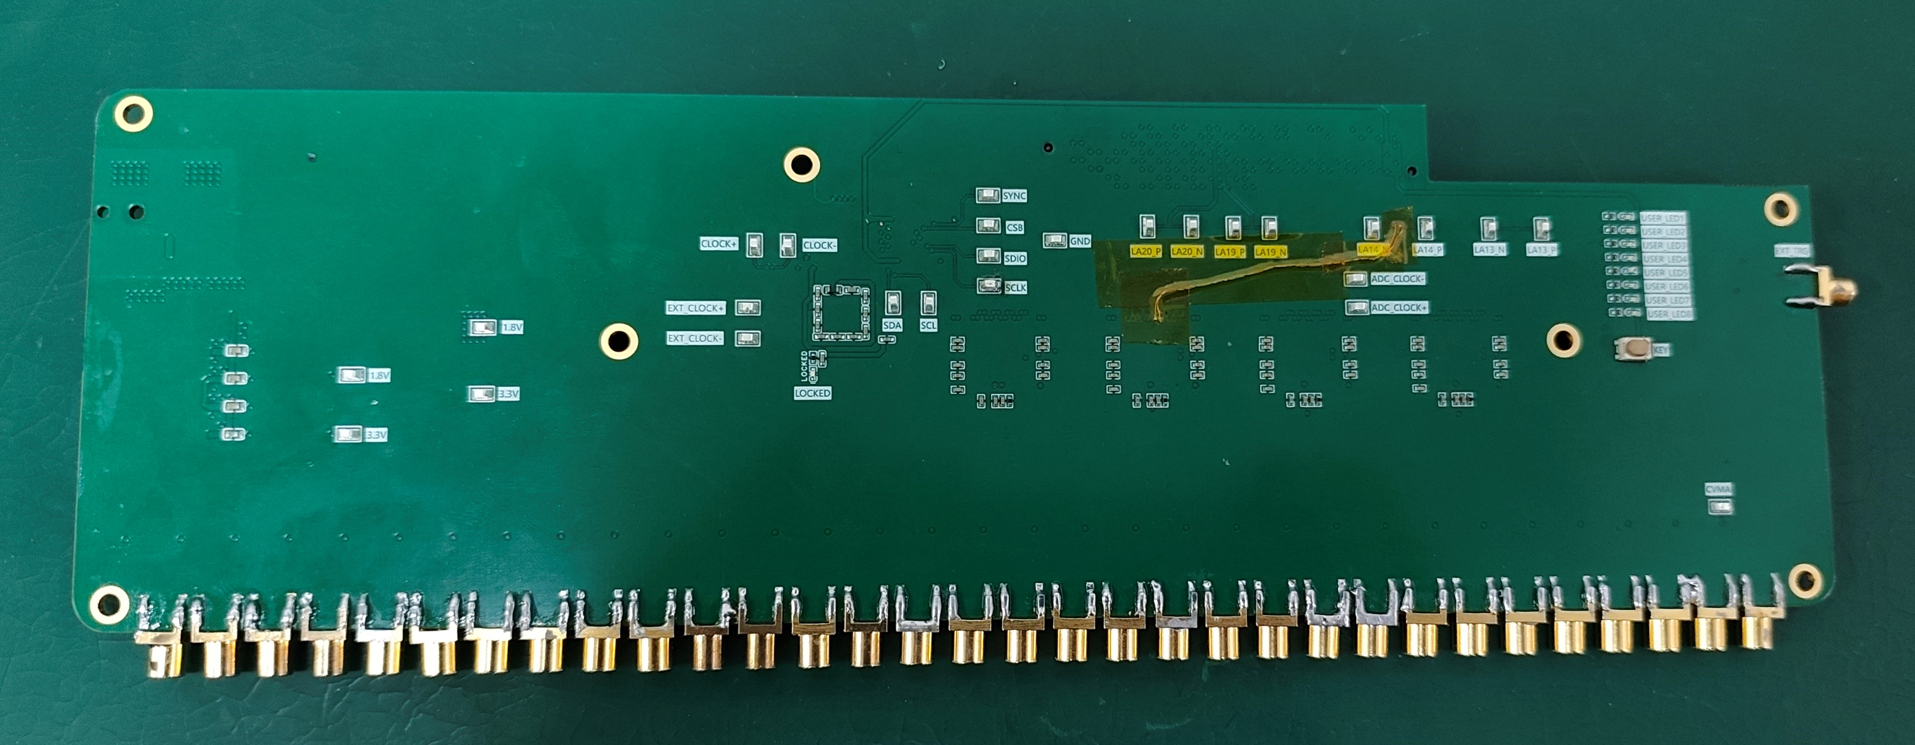
32通道ADC调试
ADC芯片：AD9637 × 4
通道数：32通道
采样率：80 MSPS
采样精度：12bit
协议：Serial LVDS

Slide 10
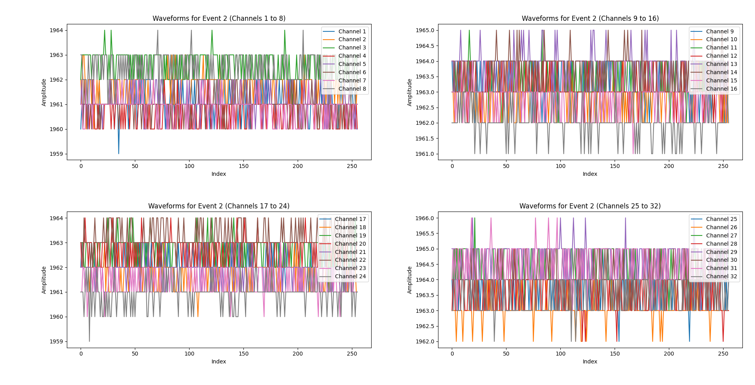

32通道ADC调试——噪声测试

Slide 11
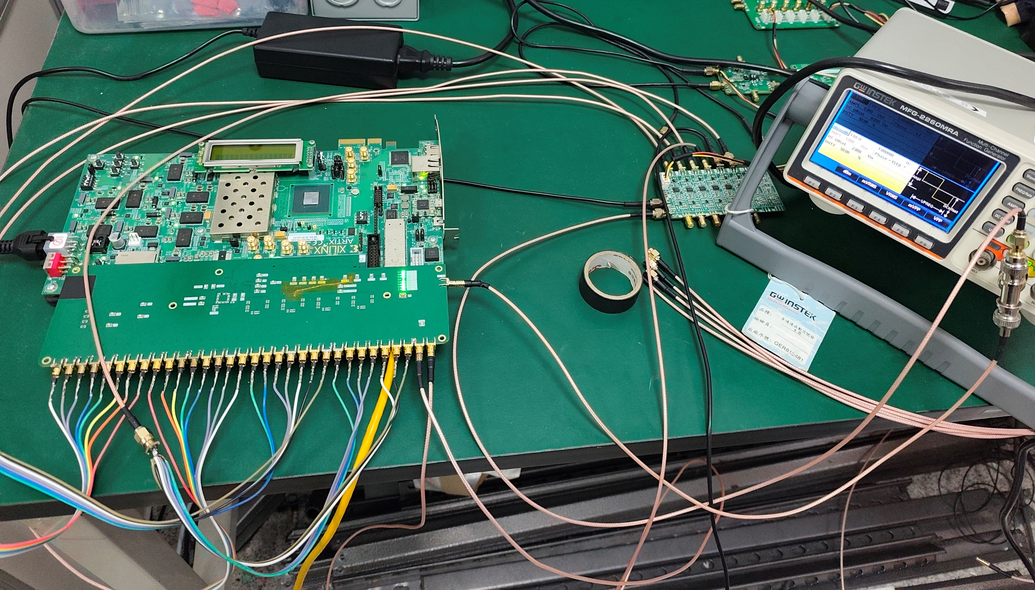
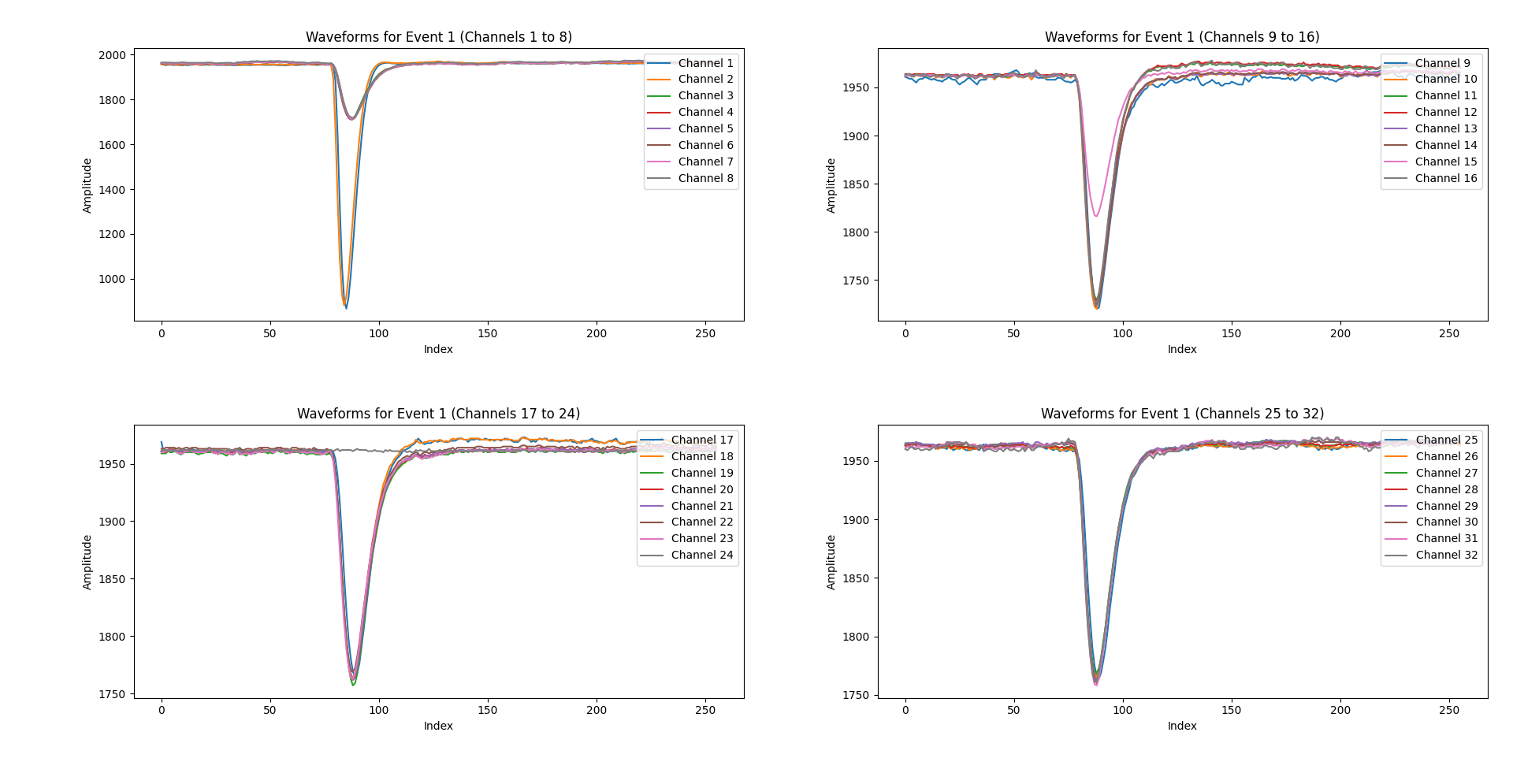
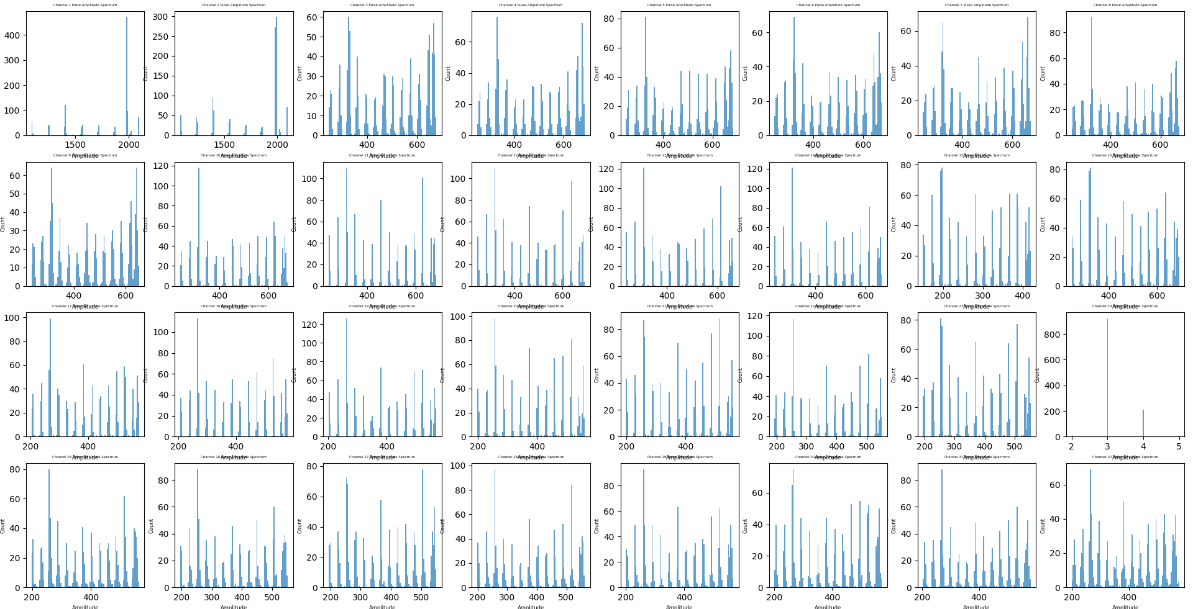
32通道ADC调试——信号注入测试
波形数据
信号
发生器
TRG
外部
触发
32CH
ADC
FPGA
前端电子学
通道
输入
测试
端口
脉冲幅度谱

Slide 12
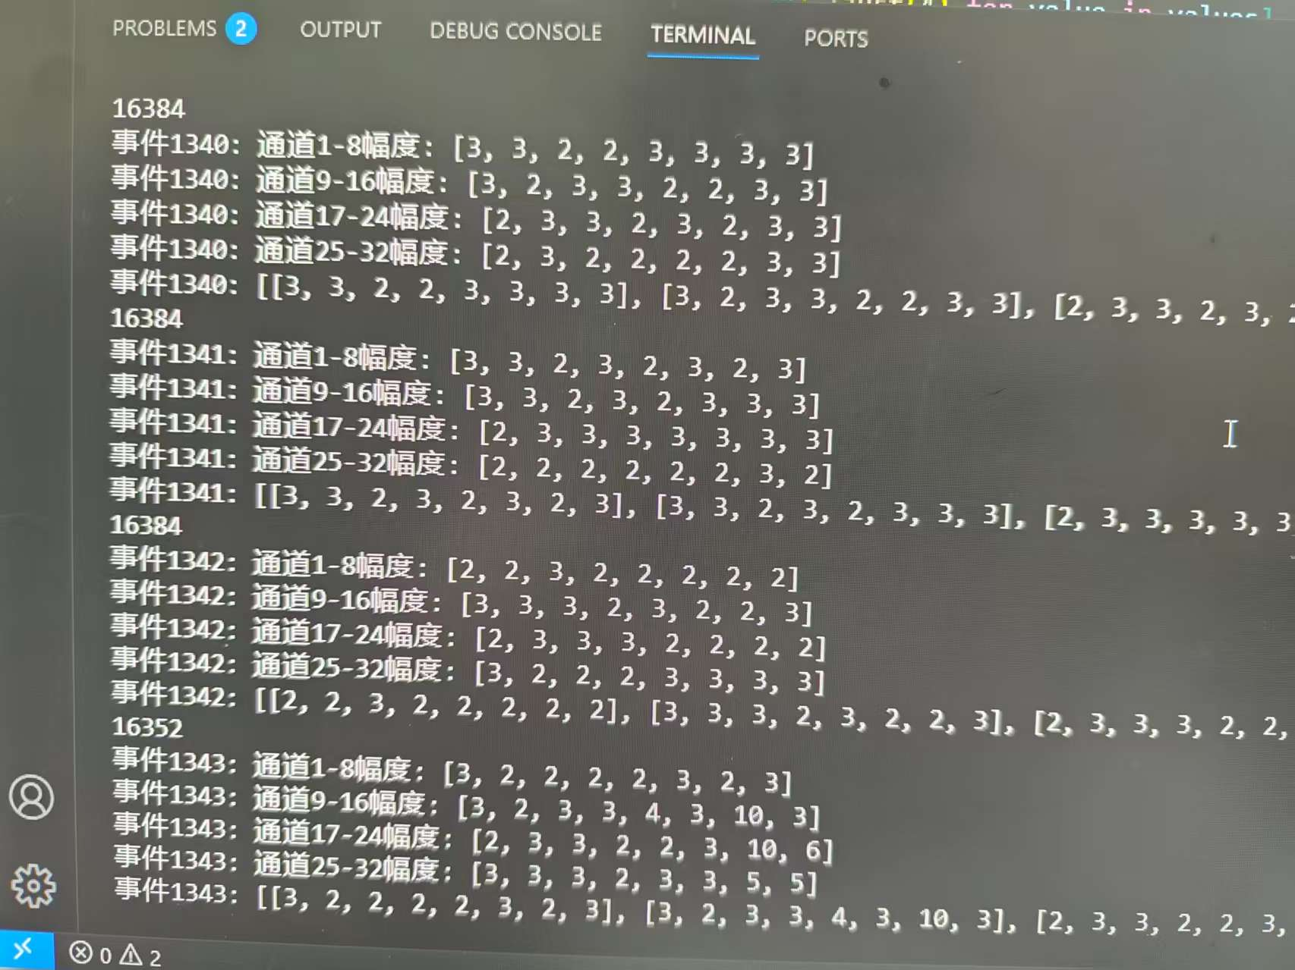
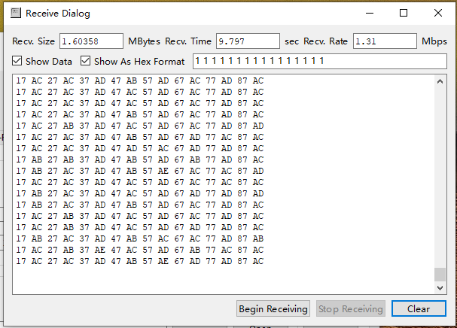
存在的问题
不是16384 byte的整数倍
高计数率条件下传输不稳定（>100HZ）

Slide 13
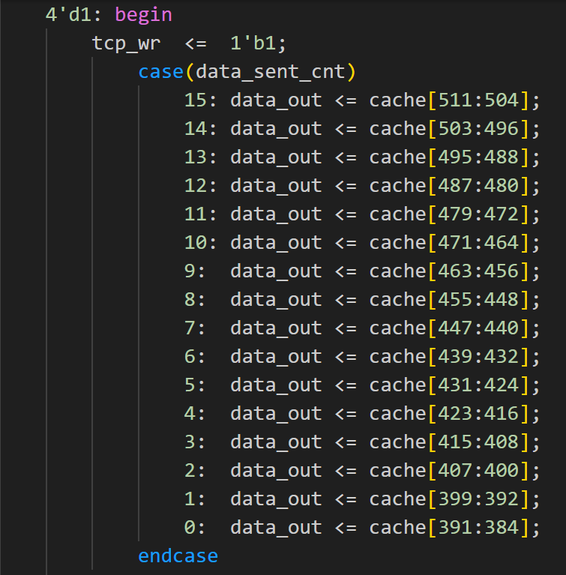
TCP_SENT函数
16bit ×32ch = 512bit

Slide 14
下一步计划
32通道的ADC的宇宙线测试
基线噪声情况
暗计数光子峰
宇宙线MIP的朗道分布
时间分辨测试
测试装置：
SC1
32通道ADC
SC2
…
SC32

